Slide 1
高エネルギー電子による 電子バーンシュタイン波の 波長変化
東京大学新領域創成科学研究科
竹本卓斗、内島健一朗、中山龍、森川淳二、小川雄一

Slide 2
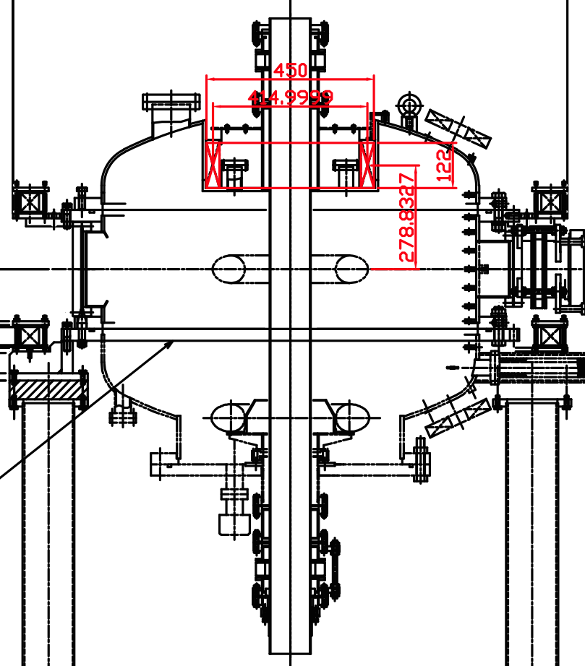
内部導体装置Mini-RT
真空容器内に超伝導コイルを有する。
ポロイダル方向の磁場でプラズマ閉じ込め。
ECHでプラズマを加熱。
ECHでプラズマを加熱する場合、
電磁波が伝搬可能な密度に限界がある。
電子バーンシュタイン波(EBW)であれば、伝搬密度限界がなく、高密度プラズマ中を伝搬できる。
高密度プラズマの加熱への使用が期待されている。

Slide 3
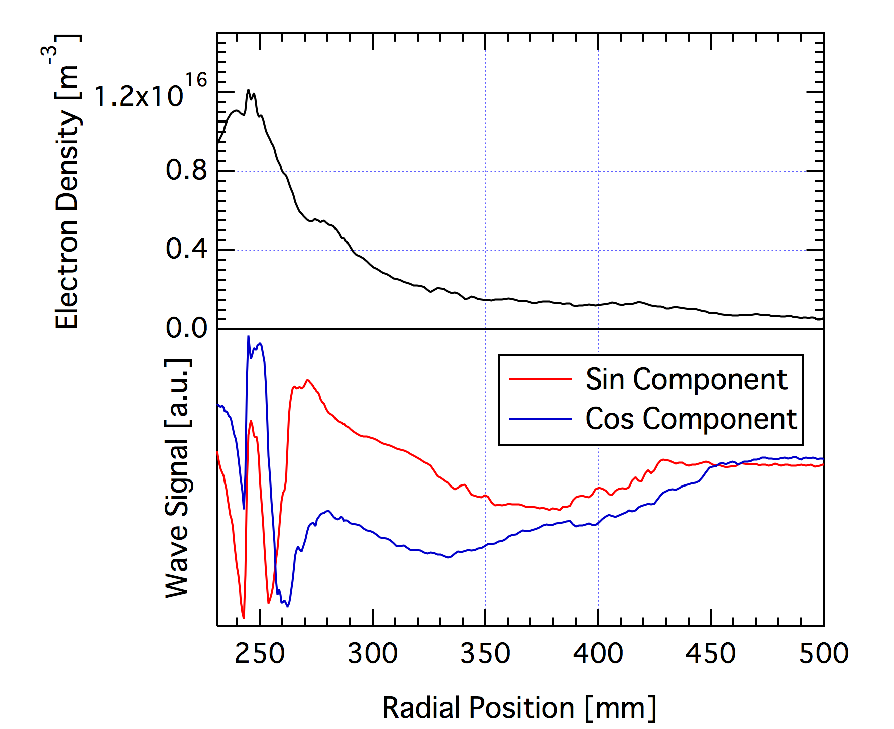
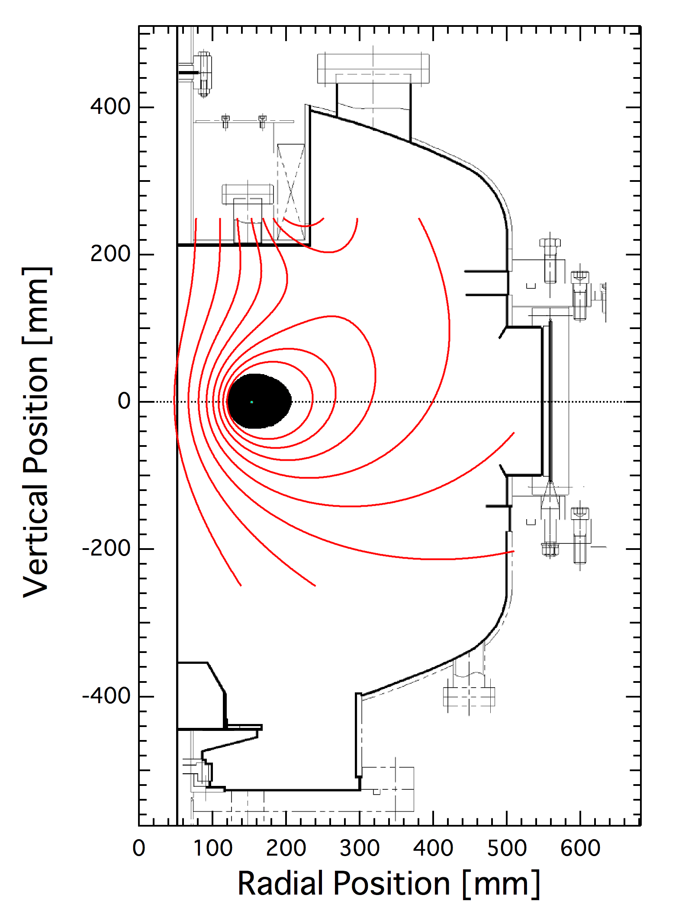
Mini-RTにおける 電子バーンシュタイン波
Mini-RTでは、電子バーンシュタイン波(EBW)の直接観測を行ってきた。
観測した波は、EBWの性質を有していたが、波長が理論値より長くなっていた。
→高エネルギー電子の影響
R-cutoff
・UHRでX波から励起
・静電波
・後進波
UHR
波長~10mm
Notes:
EBWはECHとは別にEBW励起用のアンテナを設置している。

Slide 4
電子エネルギー分布計測
低エネルギーの電子
Collector
高エネルギーの電子

Slide 5
電子エネルギー分布計測 (Single Probe)
微分
Maxwell分布のとき
Maxwell分布のとき、
対数グラフの傾きが温度を表す。

Slide 6
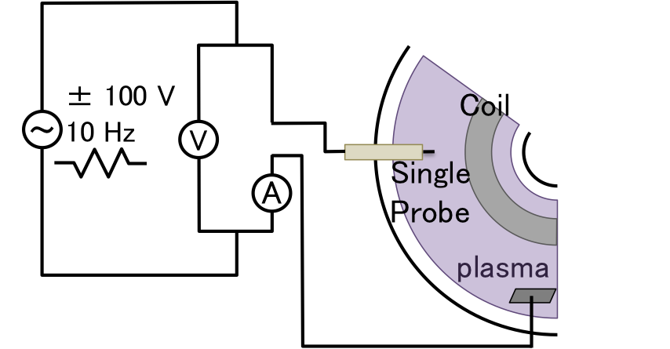
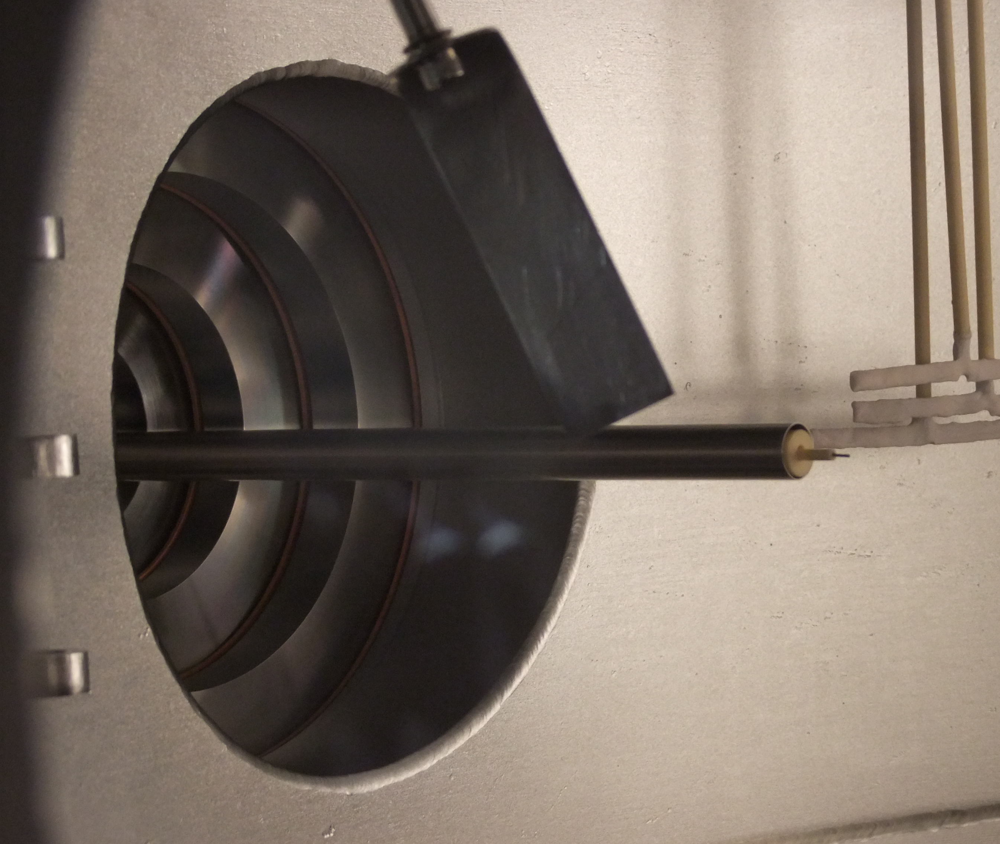
Single Probe 計測システム
直線導入機で径方向に挿入

Slide 7
Faraday Cupの構造
コリメータ ： ラーマ半径5mm以下の電子が入れる。
Grid 1 ： 電位を高くして、イオンの侵入を抑制する。
Grid 2 ： 電位を掃引して電子のエネルギー弁別を行う。
B
磁場に平行な温度
T//が計測される。
イオン侵入抑制
電子エネルギー弁別
ー

Slide 8
電子エネルギー分布計測 (Faraday Cup)
微分
対数

Slide 9
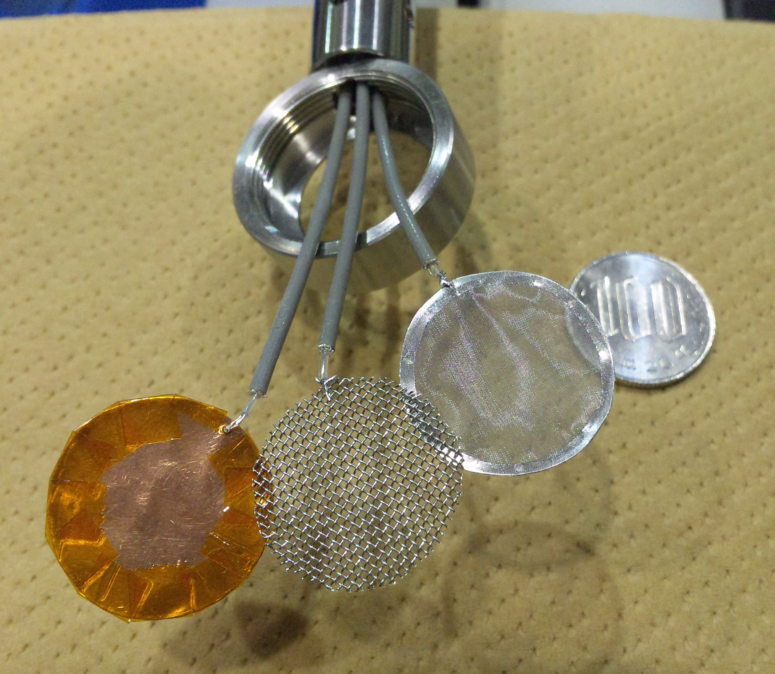
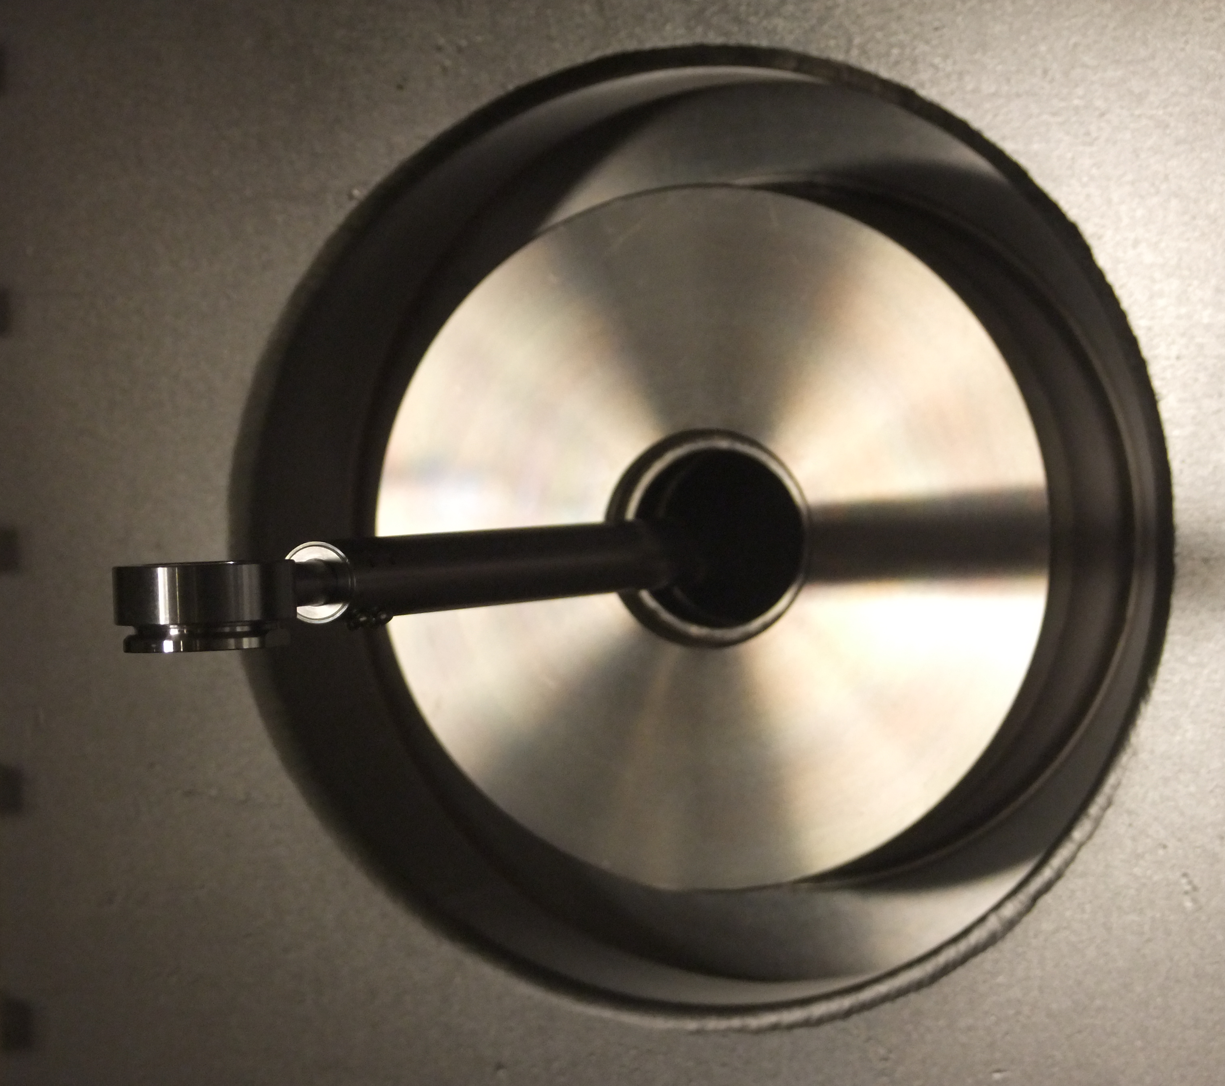
Faraday Cup
Collector
Grid 2
Grid 1
直線導入機で径方向に挿入

Slide 10
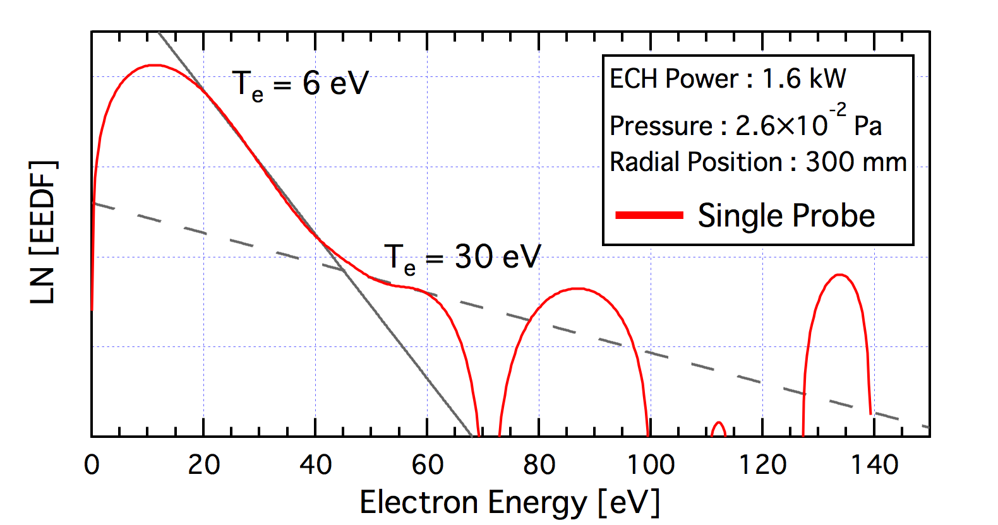
Single Probeによる 電子エネルギー分布計測
バルク温度として6 eVが観測されている。
Triple Probe の計測結果と一致。
高温成分は現れているが、はっきりしない。

Slide 11
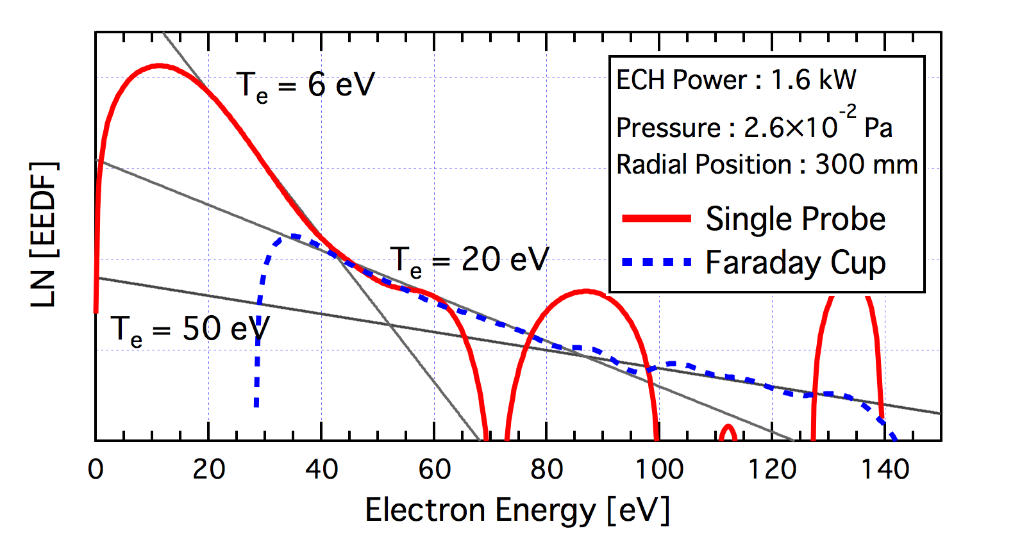
Faraday Cupによる 電子エネルギー分布計測
10 %
Faraday Cup は低エネルギー部分が計測できていない。
空間電位がシングルプローブの計測と同一だとすると、
シングルプローブと高エネルギー部分の温度がほぼ一致。
更に高温度成分が観測できており、
50eVが全体の10%程度存在することが分かる。

Slide 12
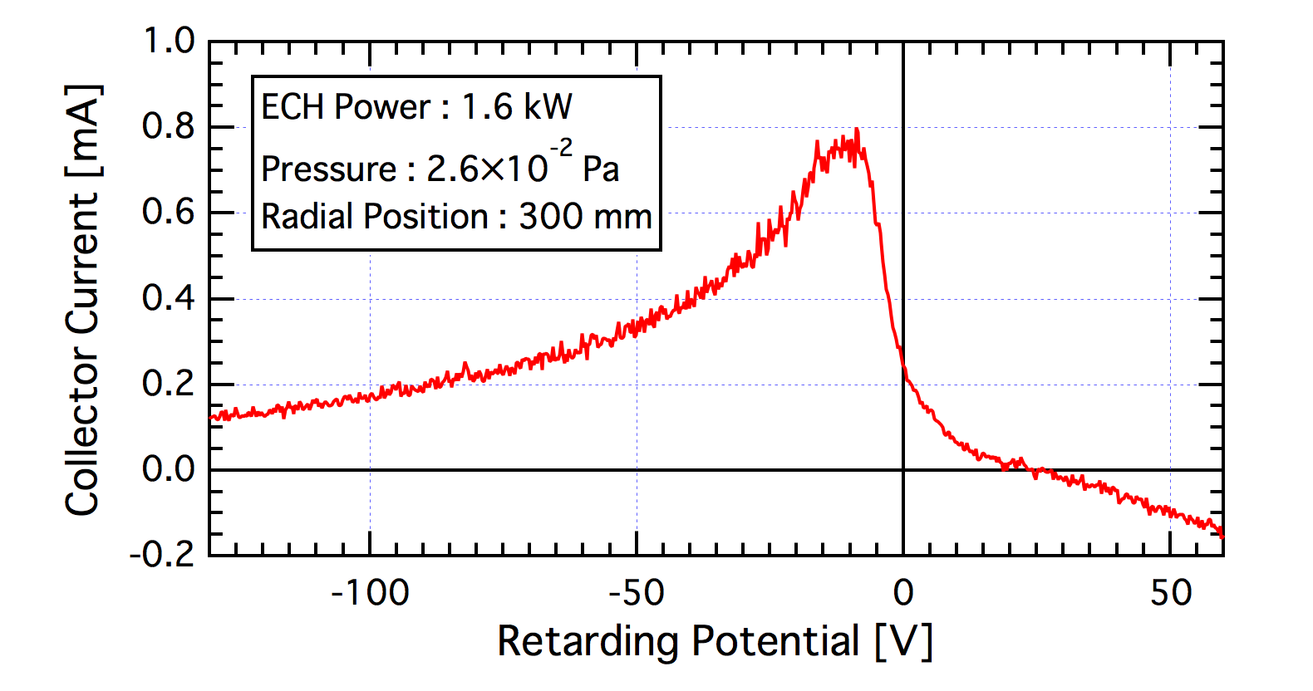
Faraday Cupで低エネルギーが 観測できていない原因
2次電子
ー
2次電子による損失
Collector
Grid 2
正味のコレクター電流が減少。
電子飽和領域に達する前に、電子電流が減少している。
2次電子がGrid 2に捕捉されてしまっている可能性がある。
コレクタに電圧を印加しなければならない。

Slide 13
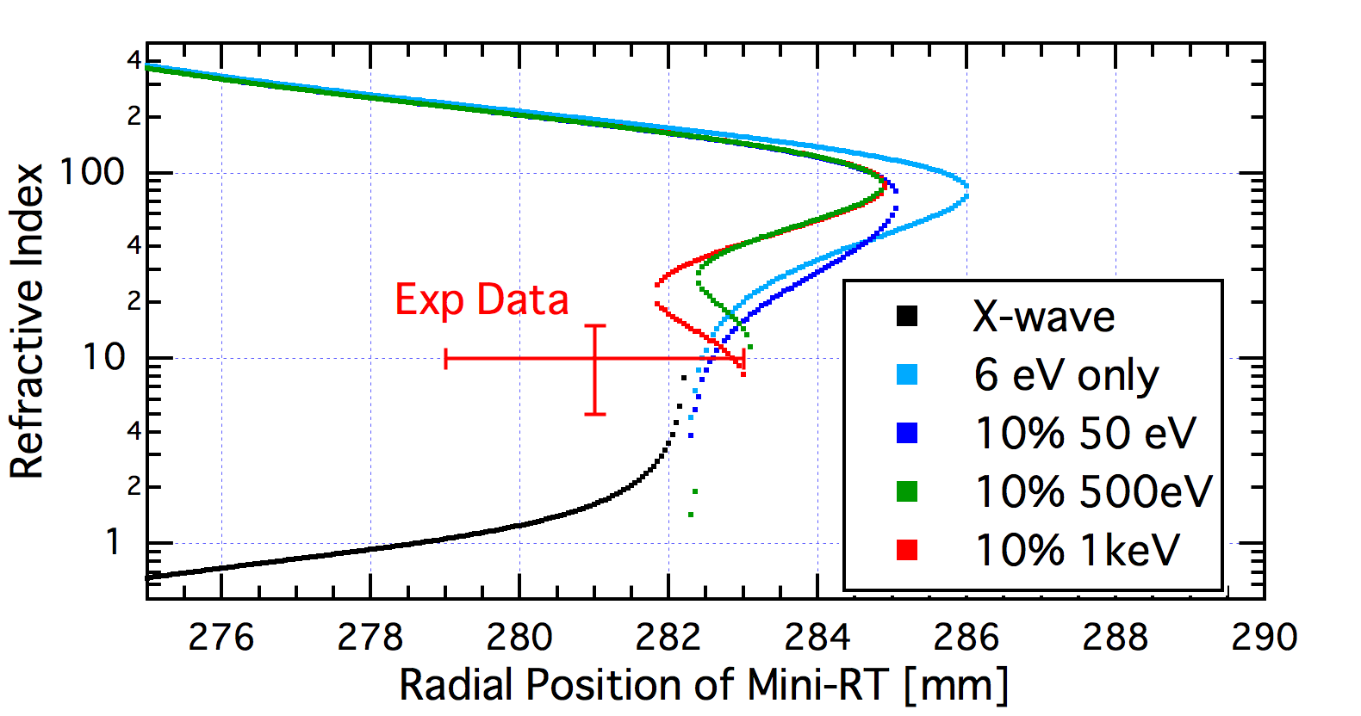
高エネルギー電子存在下での EBWの分散関係
波長：短
波長：長
高エネルギー成分があることで EBWの波長が短くなる。
観測した波長に一致するためには、1 keV程度が存在しなければならない。

Slide 14
EBWに影響する温度成分
EBWの分散関係は、誘電率テンソルxx成分K_{xx} = 0で表される。
T//に依存する項
にのみ依存
なので、
EBWの分散関係は、T⊥にしか依存しない。
しかし、今回のFaraday Cupで計測しているのは、T//である。
Mini-RTではECHでプラズマを加熱しているため、
T//に比べて、T⊥は大きくなっているのではと期待される。
そのため、T⊥を計測したい。

Slide 15
T⊥を計測するFaraday Cup
B
電子の入射口は、
電子のラーマ半径より大きくなければならない。
T//計測 ： ラーマ半径 < コリメータ入射口
B
ー
B
円運動によって、
電子がファラデーカップ内に入ってくる。
ー
T⊥計測 ： ラーマ半径 > Cup壁厚 ~ 1mm以下

Slide 16
まとめ
Mini-RTにおいてEBWの波長が長くなっていることが観測された。
原因と考えられる高エネルギー電子の計測のため、電子エネルギー分布計測を Single Probe と Faraday Cup によって行った。
両者の結果によって、バルク温度よりも高温の電子が観測されたが、実験で観測されたEBWの波長を説明するには、まだ不十分な温度であった。
EBWの波長に主な影響を及ぼすT⊥を、新しい Faraday Cup を設計して計測する予定である。

Slide 18
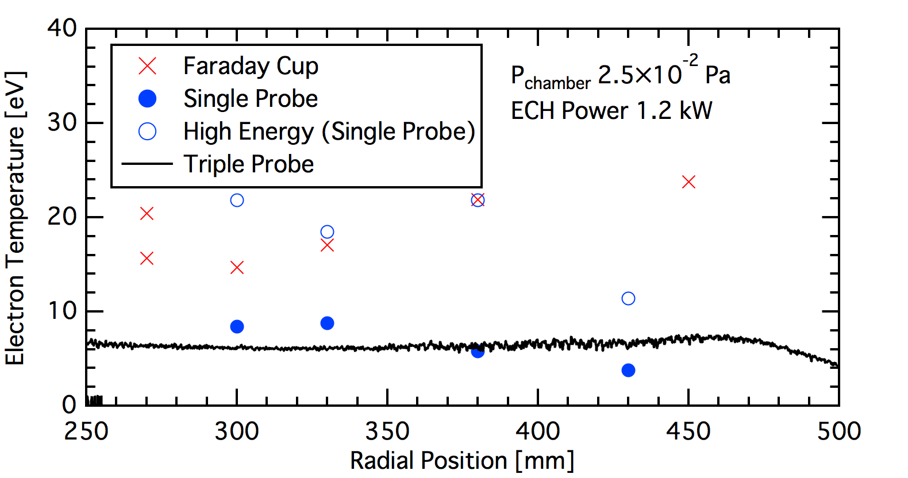
TP, SP, FCの比較
Single Probe と Triple Probe の計測結果が一致。
Single Probe の高エネルギー成分と Faraday Cup が一致。

